Slide 1
Der Eisenbahnverkehr
Martin Čechura

Slide 2
Was ist der Eisenbahn
Die Eisenbahn ist ein Schienenverkehrssystem zum Transport von Personen und Gütern.

Slide 3
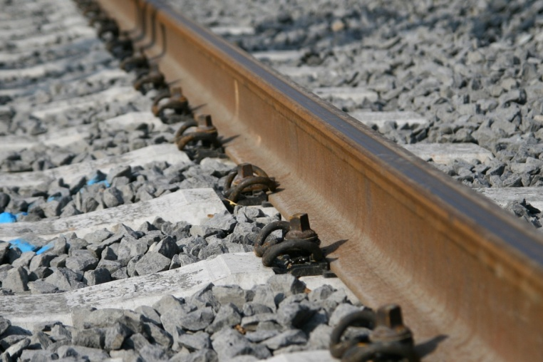
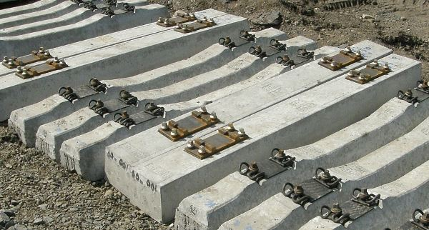
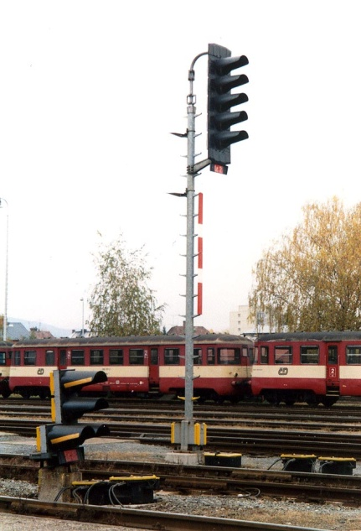
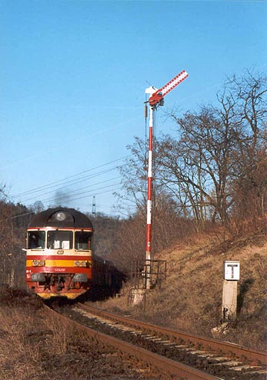
Eisenbahnzubehör
Die Schiene
Die Eisenbahnschwelle
Der Semaphor (das Signal)

Slide 4
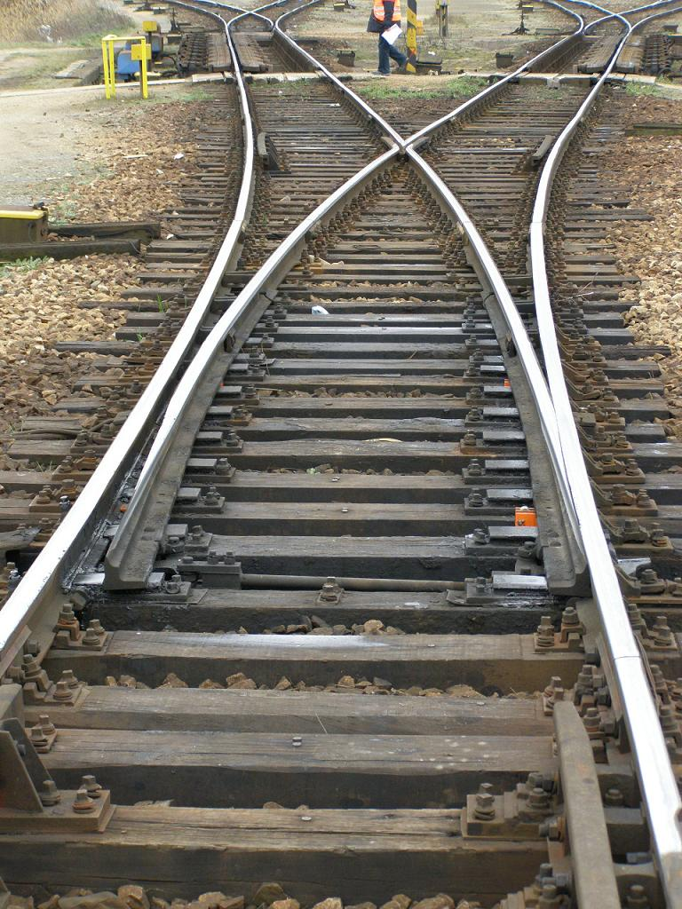
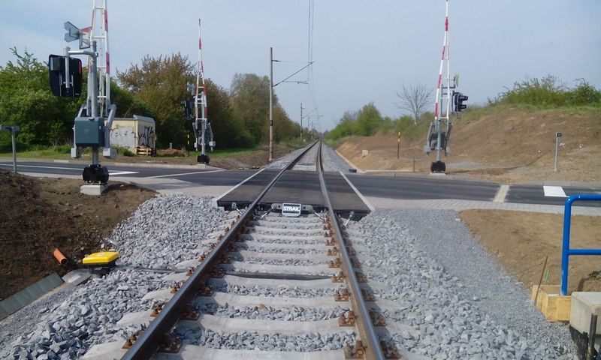
Eisenbahnzubehör
Der Bahnübergang
Der Wechsel

Slide 5
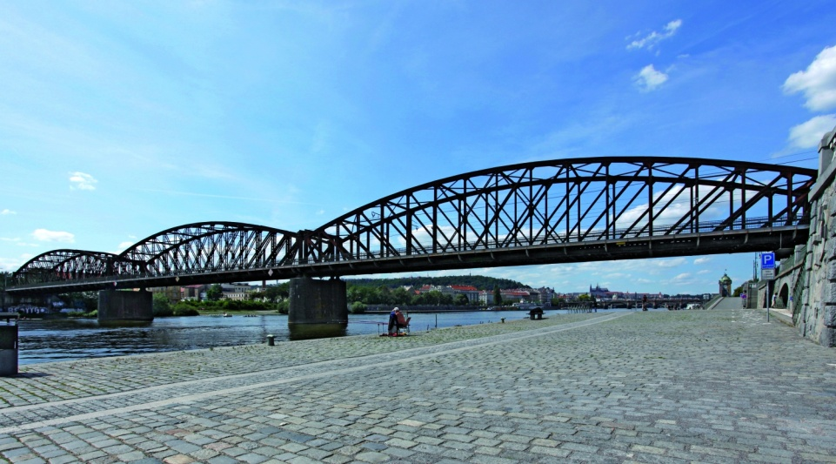
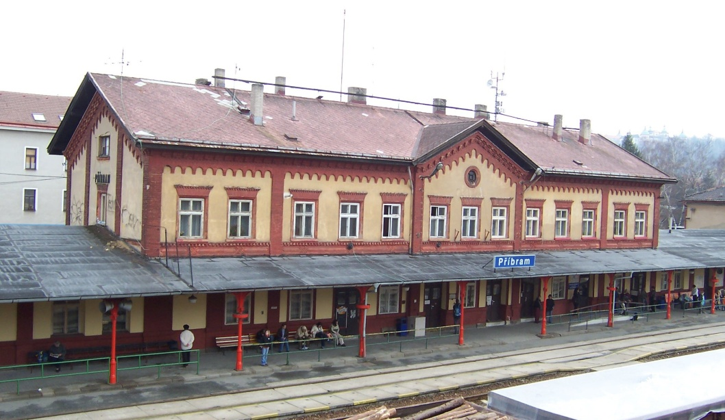
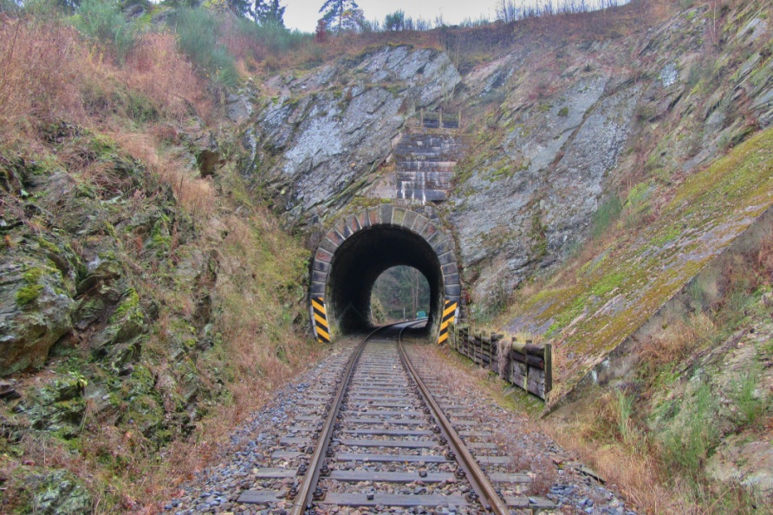
Eisenbahnbauen
Der Eisenbahnbrücke
Der Eisenbahntunnel
Der Bahnhof (Station)

Slide 6
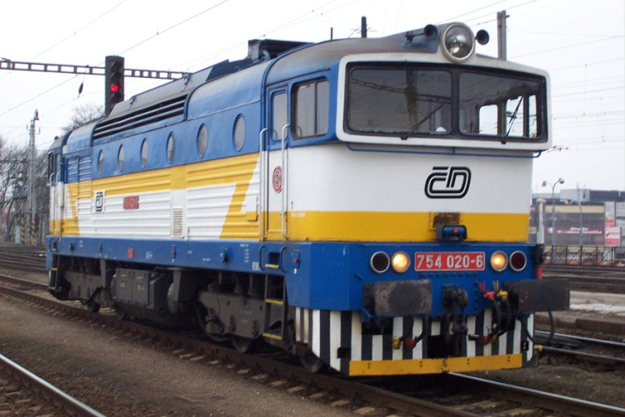
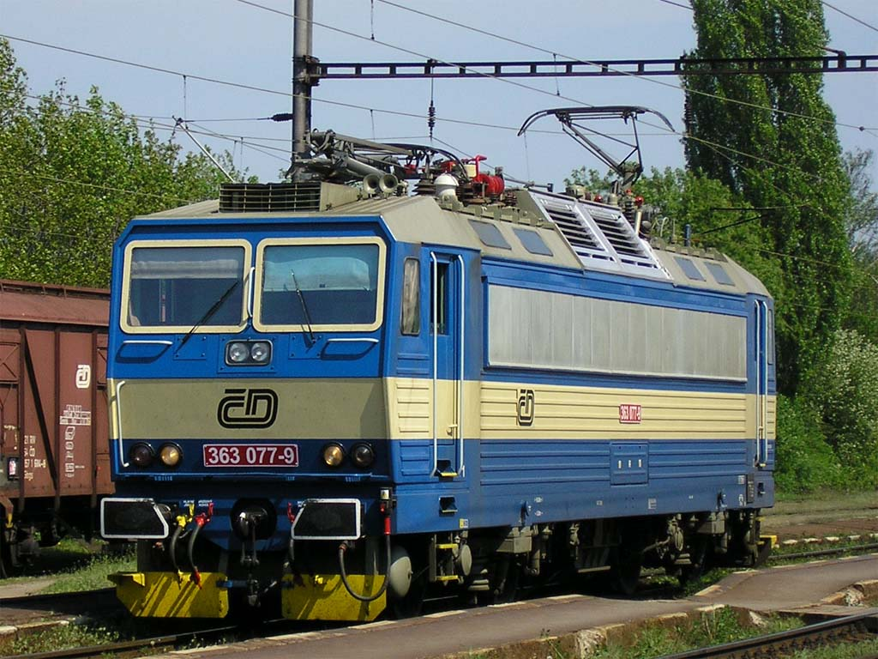
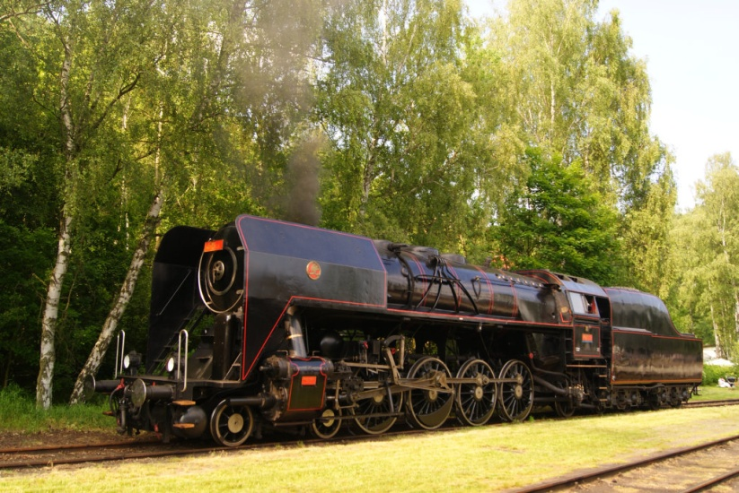
Fahrzeuge
Zugfahrzeuge (die Lokomotive)
Die Diesellokomotive
Die elektrische Lokomotive
Die Dampflokomotive

Slide 7
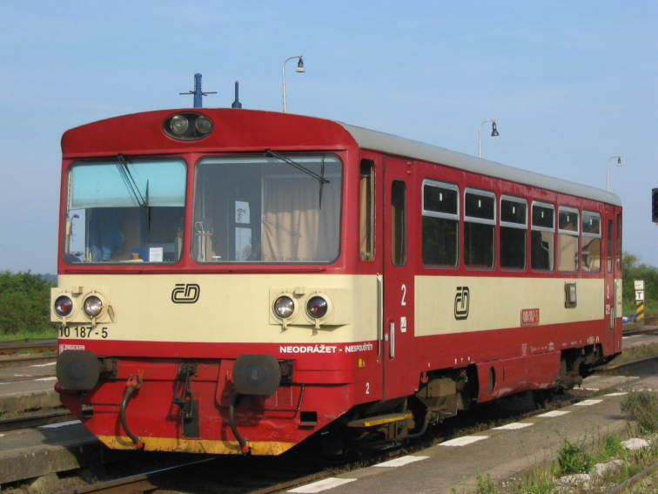
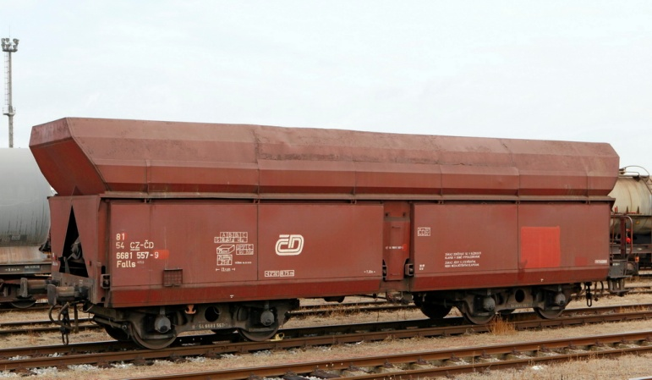
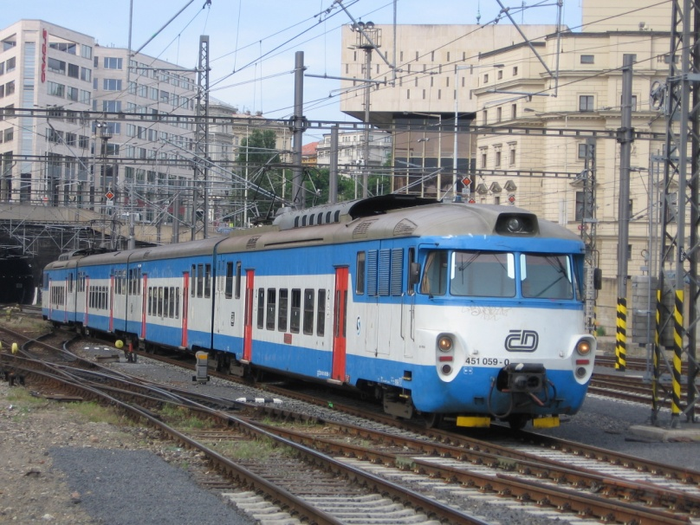
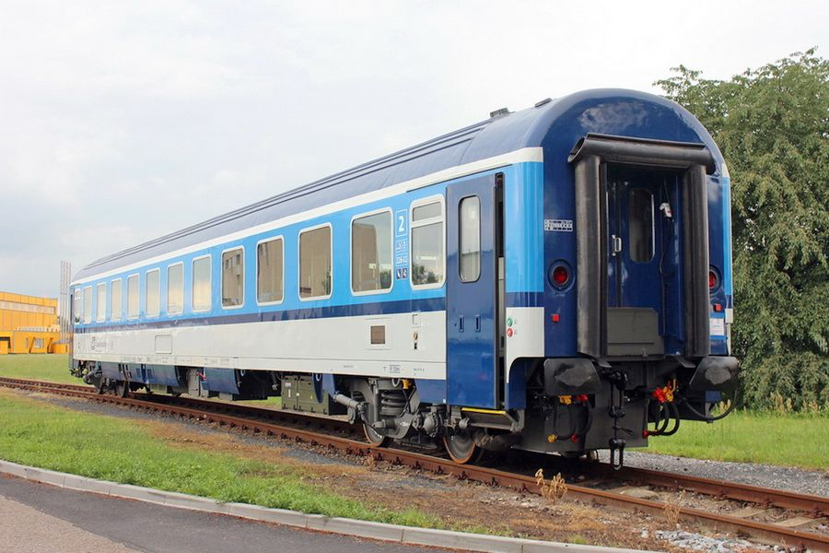
Fahrzeuge
Eisenbahnwaggons
Der Motorwagen
Der elektrische Wagen
Der Eisenbahnwaggon
Der Güterwagen

Slide 8
Eisenbahnunternehmen
in Deutschland
- Deutsche Bahn
in der Tschechischen Republik
- České dráhy (Tschechische Bahn)
- RegioJet, Leo Express, Arriva (Deutsche Bahn)

Slide 9
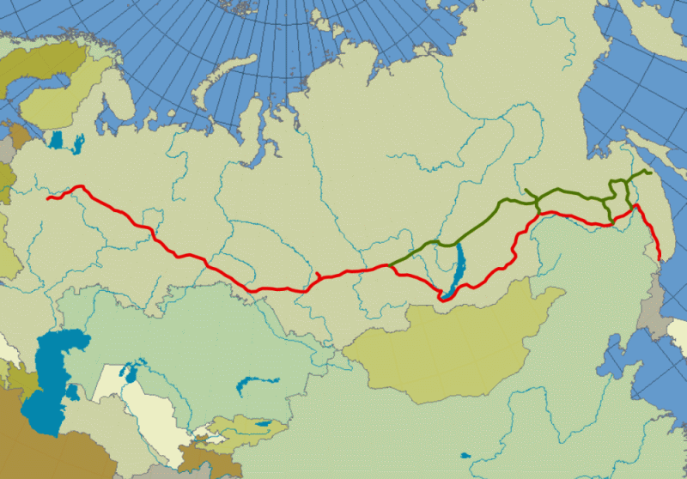
Die längsten Eisenbahnstrecken
Transsibirische Eisenbahn
- Streckenlänge: 9288 km - Spurweite: 1520 mm
- Höchstgeschwindigkeit: 140 km/h

Slide 10
Das Quiz
1. Was ist das Eisenbahnzubehör?
2. Was sind die Eisenbahnbauen?
3. Was ist die größte Eisenbahnunternehmen in Deutschland?
4. Wie heißt die längste Eisenbahn der Welt?

